Slide 1

TALLER
ESTUDIOS SOBRE ALGAS NOCIVAS EN EL MARCO DEL REGLAMENTO SOBRE PLAGAS HIDROBIOLÓGICAS, 2013
Observaciones sobre Alexandrium catenella,
A. ostenfeldii y A. cf. tamarense en la región
sureste de Chiloé
XIMENA VIVANCO TAPIA
Instituto de Fomento Pesquero – IFOP
División de Investigación en Acuicultura
25 DE JUNIO DE 2013

Slide 2
Desarrollo
Características dinoflagelados
Peridiniales vs. Gonyaulacales
Género Alexandrium
Especies de interés:
  Características morfológicas - distribución mundial
  Criterios para identificación en muestras del sur de Chile
Registros de A. cf. tamarense en Los Lagos
Metodologías para identificación especies
  Epifluorescencia – Ventajas y costos

Slide 3
Características Dinoflagelados
  Pertenecen junto a Protozoos ciliados, Apicomplexa y otros al Grupo Alveolata (Keeling, 2004)
  División Dinophyta
    Clase Dinophyceae
      SubClase Peridiniphycidae
        Orden Gonyaulacales
        Familia Gonyaulacaceae
        Orden Peridiniales
        Familia Protoperidiniaceae

Slide 4

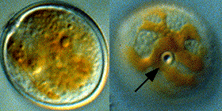
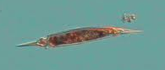
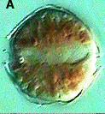
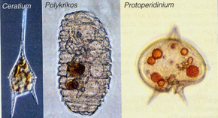
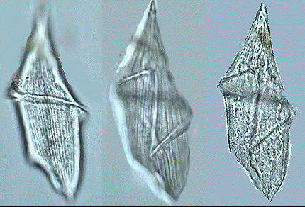


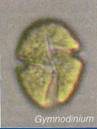
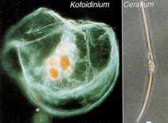
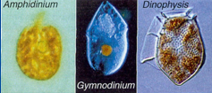

Slide 5
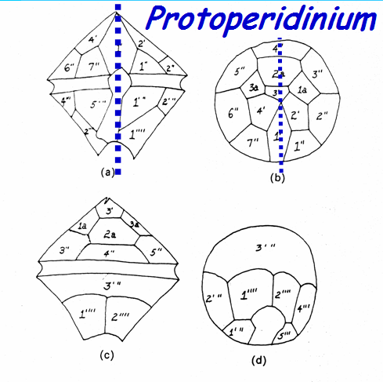
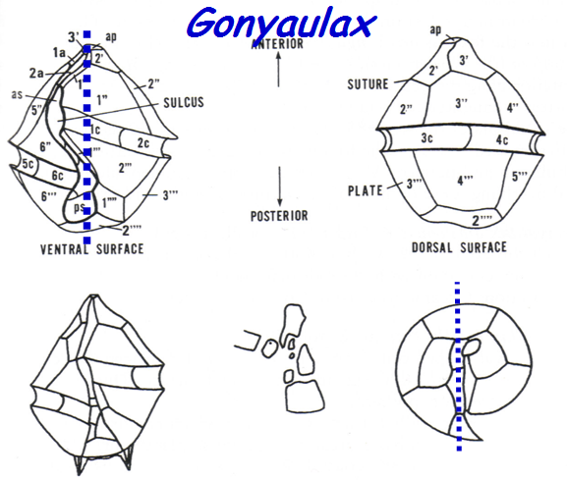
Peridiniales vs. Gonyaulacales
Comparación morfología general entre peridiniales y gonyaulacales
(Adaptado de Larsen, 2011)

Slide 6
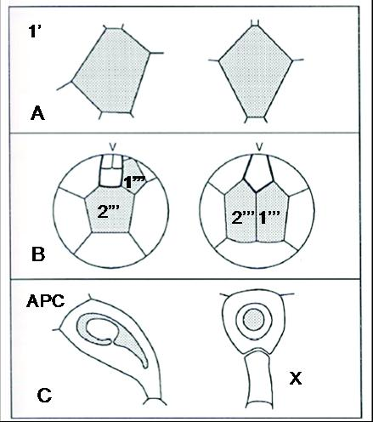
Peridiniales vs. Gonyaulacales
Principales diferencias entre las placas de peridinioides y gonyaulacoides
(Adaptado de Larsen, 2008)

Slide 7
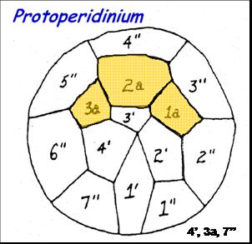
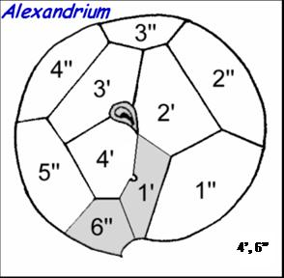
Peridiniales vs. Gonyaulacales
Tabulación apical de peridiniales (Protoperidinium) y gonyaulacales (Alexandrium)
(Adaptado de Larsen, 2008)

Slide 8
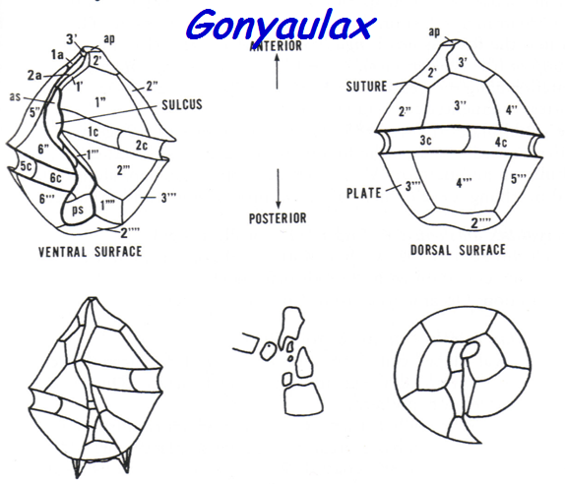
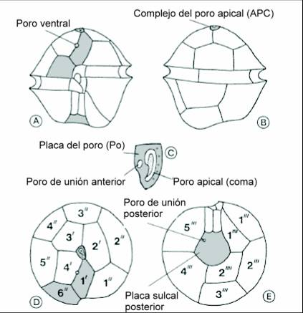
Gonyaulacales
(Gonyaulax y Alexandrium)
Alexandrium
Fórmula 4’,6”
Fórmula 3’, 2a, 6”
Diferencias de tabulación entre Gonyaulax y Alexandrium
(Adaptado de Balech, 1995 y Larsen, 2011)

Slide 9
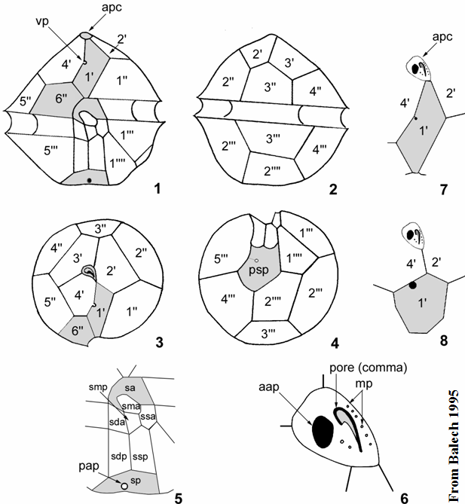
Gonyaulacales - Alexandrium
Características diagnósticas
tamaño y forma
1’ y 6”
sa y sp
APC
poros APC, 1’, psp
Arreglo de las placas en el género Alexandrium
(Adaptado de Balech, 1995 y Larsen, 2011)

Slide 10
Género Alexandrium
31 especies vigentes (Anderson, 2012)
Morfo-grupos:
grupo minutum
grupo ostenfeldii
grupo catenella
grupo fraterculus
grupo kutnerae
grupo tamarense
subgénero Gessnerium

Slide 11
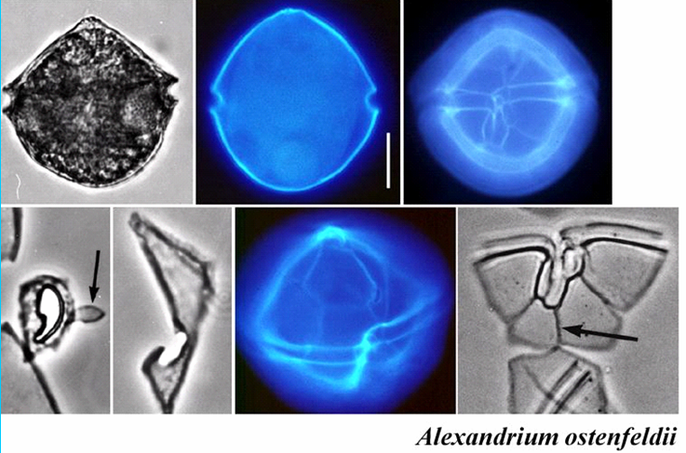
Género Alexandrium
(grupo ostenfeldii)
1' angosta con poro ventral de gran tamaño, 2 sinónimos?
Especies: A. ostenfeldii, A. peruvianum
(Fukuyo, 2000)
(http://dinos.anesc.u-tokyo.ac.jp/Jpeg/Alexandrium/fra-tam-ost.-comp.jpg)

Slide 12
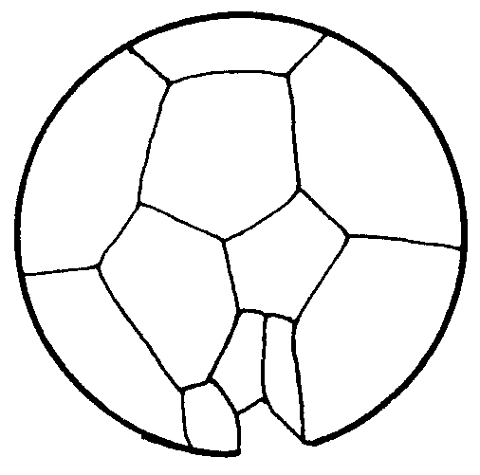
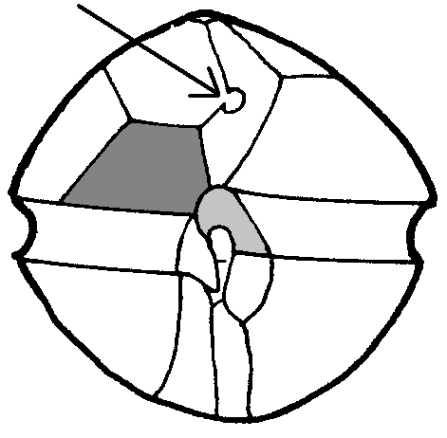
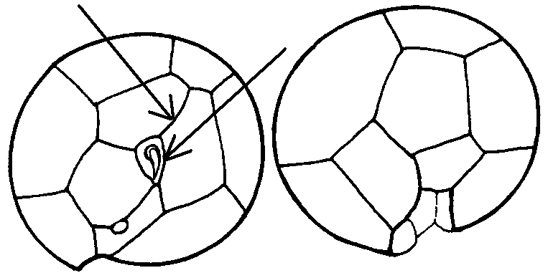
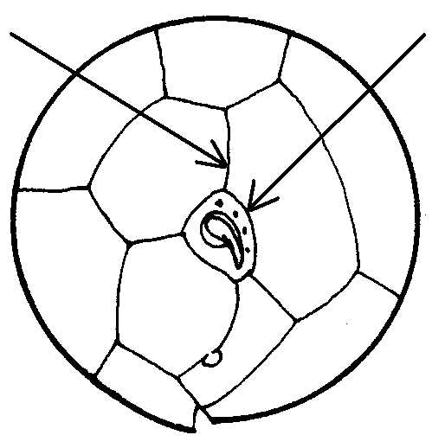
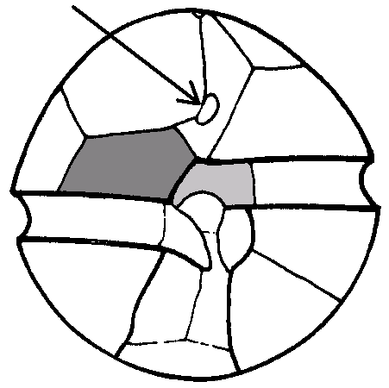
Género Alexandrium
(grupo ostenfeldii)
1' angosta con poro ventral de gran tamaño, 2 sinónimos?
Especies: A. ostenfeldii, A. peruvianum
Características
forma sa
sutura 1’
sutura 2’ - 3’
perfil toxinas
Balech, 1995

Slide 13
Pizarro etal, 2012

Slide 14
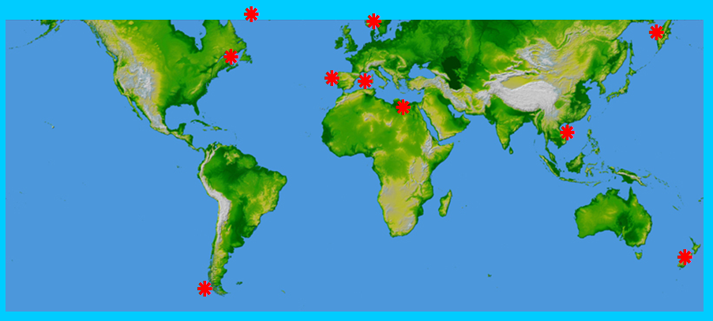
Género Alexandrium
(grupo ostenfeldii)
Distribución de A. ostenfeldii
(Adaptado de Larsen, 2008)

Slide 15
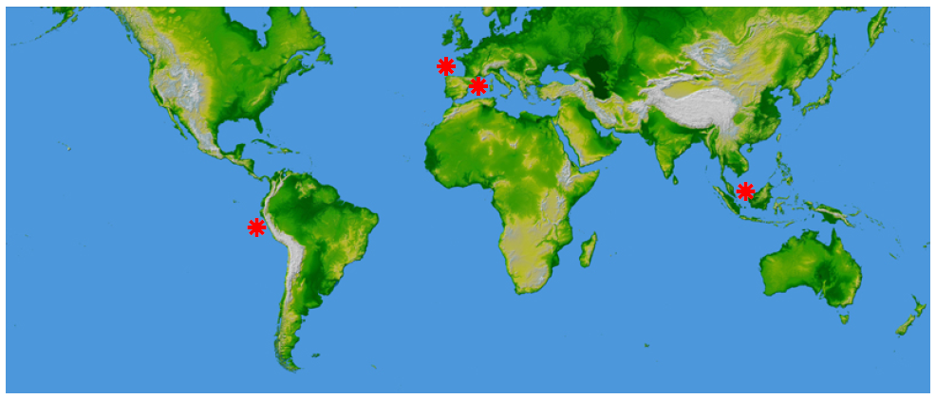
Género Alexandrium
(grupo ostenfeldii)
Distribución de A. peruvianum
(Adaptado de Fraga, 2007)

Slide 16
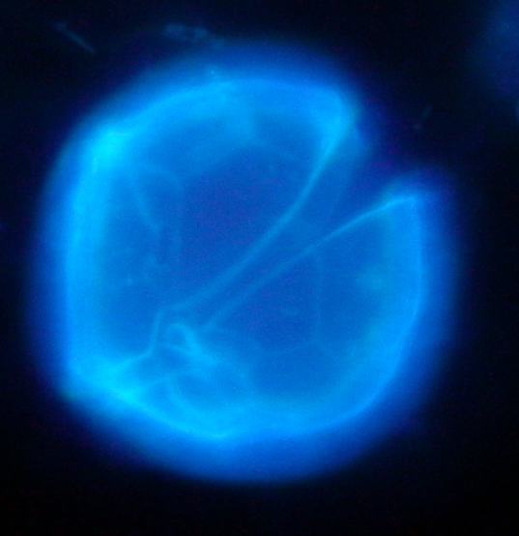
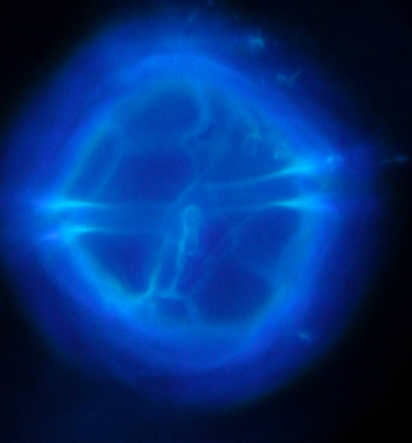

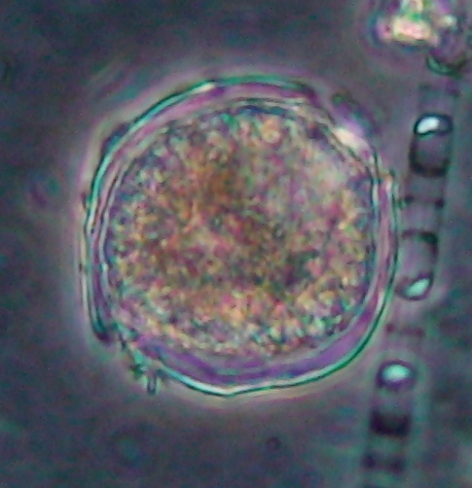

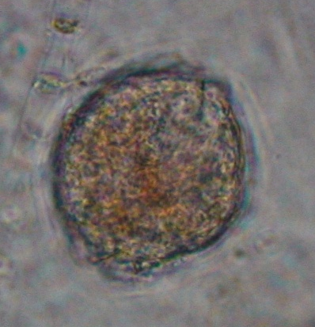
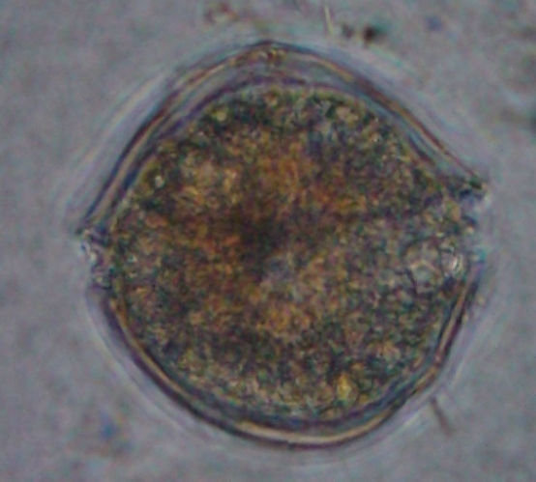
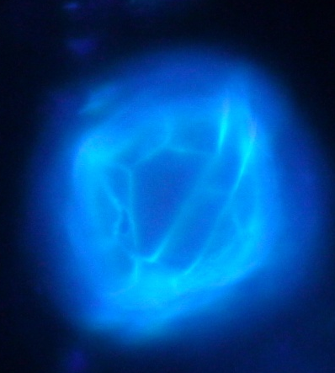
Género Alexandrium
(grupo ostenfeldii)
Alexandrium ostenfeldii

Slide 17
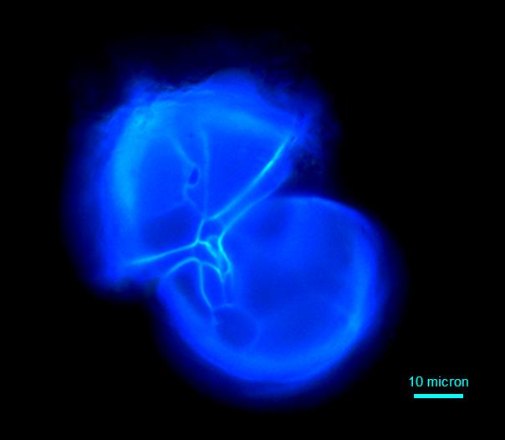

Género Alexandrium
(grupo ostenfeldii)
Detección de A.ostenfeldii desde año 2009 – inicio uso de epifluorescencia

Slide 18
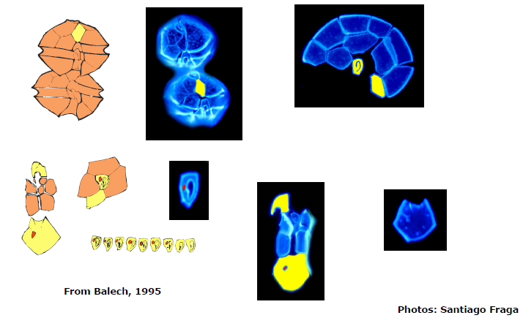
Género Alexandrium
(grupo catenella)
Células comprimidas antero-posteriormente, formadoras de cadenas,
poro ventral ausente. Especies: A. catenella, A. compressum

Slide 19
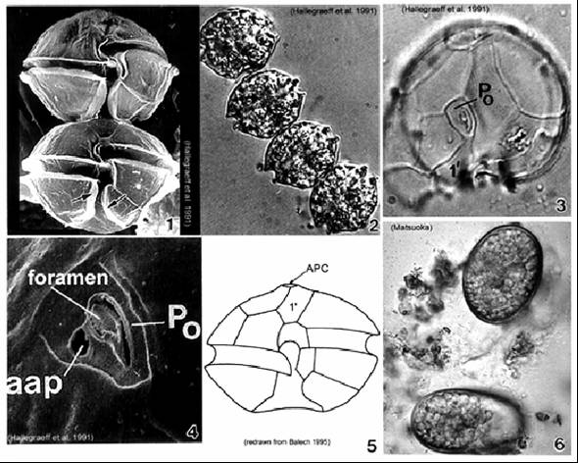
Género Alexandrium
(grupo catenella)
(Faust y Guledge, 2002)
http://www.nmnh.si.edu/botany/projects/dinoflag/Taxa/Acatanella.htm

Slide 20
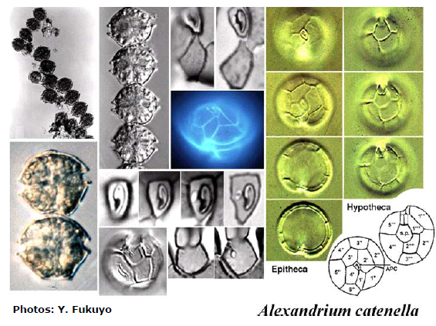
Género Alexandrium
(grupo catenella)
(Fukuyo, 2000)

Slide 21
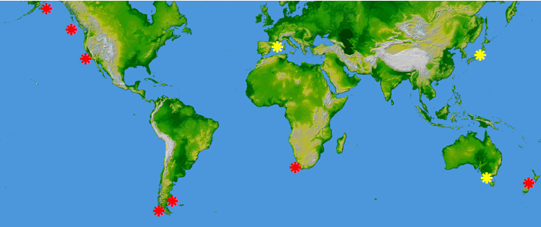
Género Alexandrium
(grupo catenella)
Distribución de A. catenella
(Adaptado de Fraga, 2007)

Slide 22
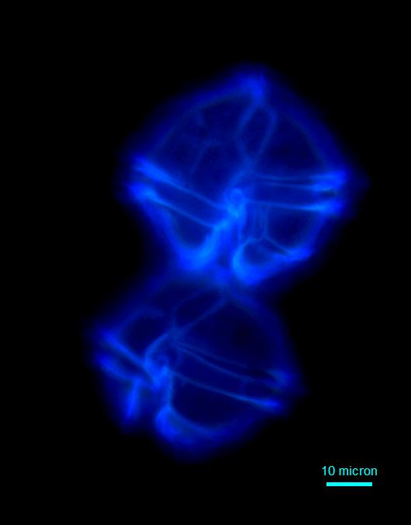
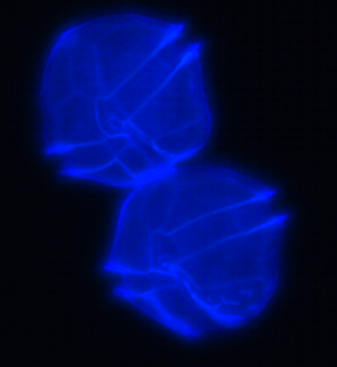

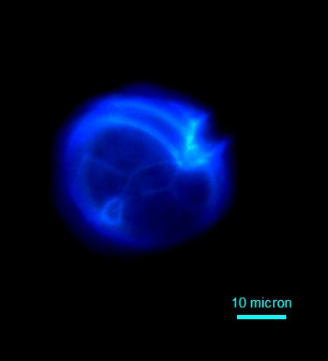
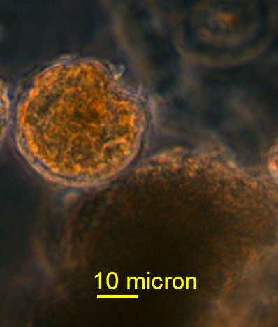
Género Alexandrium
(grupo catenella)

Slide 23
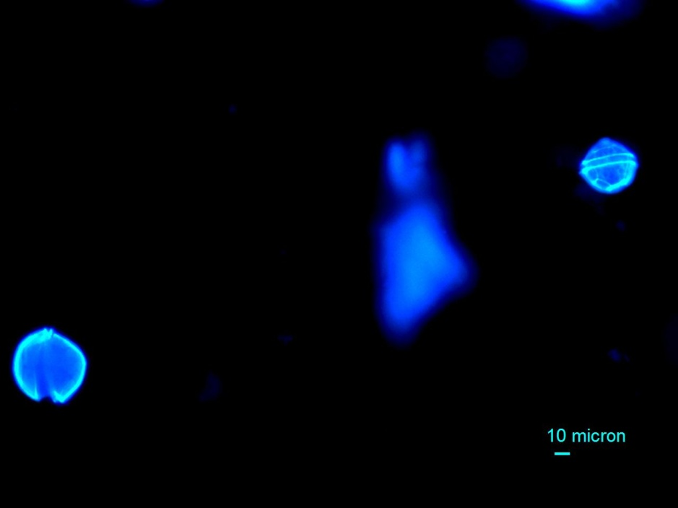
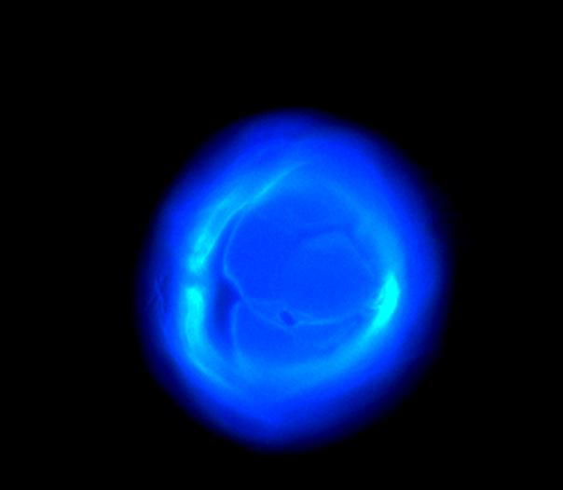
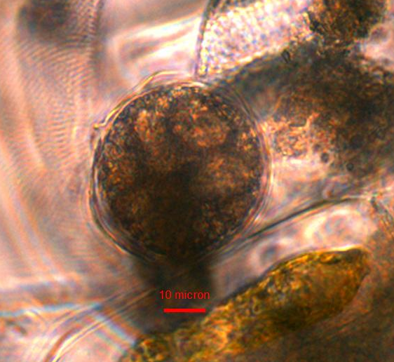
Género Alexandrium
(comparación A. ostenfeldii y A. catenella)

Slide 24
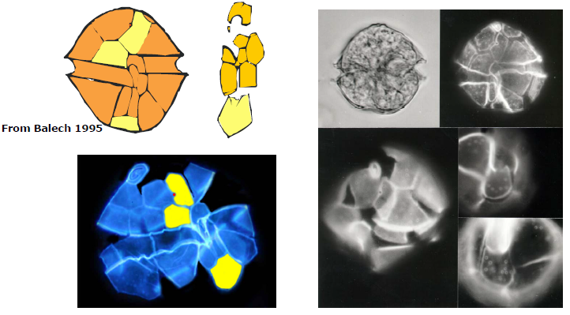
Género Alexandrium
(grupo tamarense)
Difícil de definir morfológicamente, única característica en común podría
ser la forma de la placa sp. Con o sin poro ventral.
Especies: A. tamarense, A. acatenella, A. fundyense, A. tropicale
(Adaptado de Fraga, 2007)

Slide 25
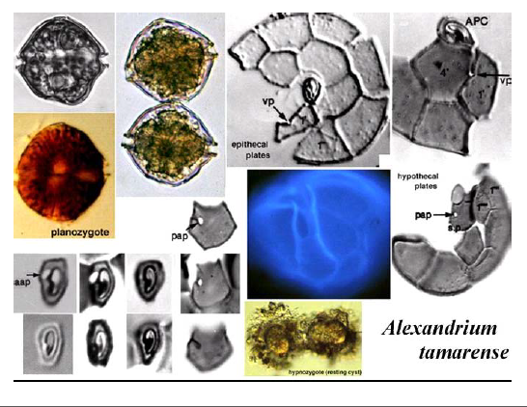
Género Alexandrium
(grupo tamarense)
(Fukuyo, 2000)

Slide 26
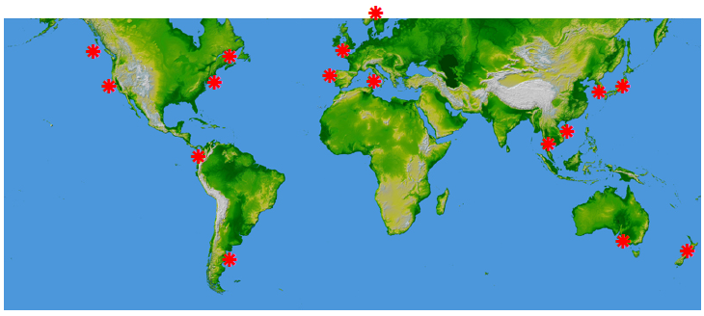
Género Alexandrium
(grupo tamarense)
Distribución de A. tamarense
(Adaptado de Fraga, 2007)
Cepas tóxicas y no-tóxicas

Slide 27
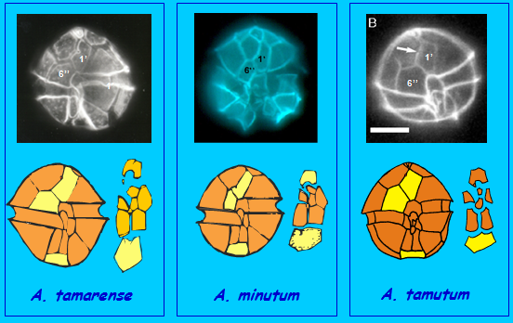
Grupo tamarense ~ minutum
(Adaptado de Larsen, 2011)

Slide 28
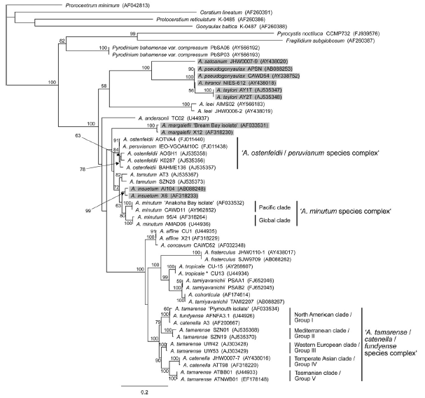
(Anderson et al, 2012)

Slide 29
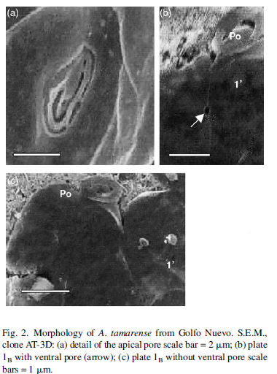
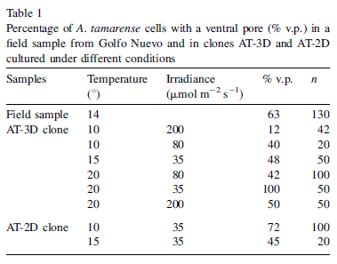
Variabilidad intraespecífica
A. tamarense
Características morfológicas
Condiciones ambientales
(Gayoso y Fulco, 2006)

Slide 30
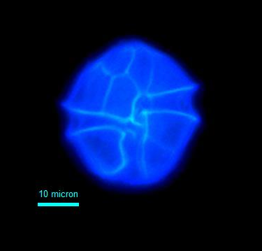






Variabilidad intraespecífica
A. tamarense – cultivo Vigo

Slide 31


Relación tamarense - catenella
(MacKenzie etal, 2004)

Slide 32


Relación tamarense - catenella
A. catenella
A. tamarense
(MacKenzie etal, 2004)

Slide 33
“Morphological and genetic examination of strains obtained from different geographical locations, including the type locality of the different morpho-species, is required to formally re-deﬁne several species.”
(Anderson etal, 2012)

Slide 34





Alexandrium cf. tamarense
Detección en región de Los Lagos
6”
Poro ventral

Slide 35






Alexandrium cf. tamarense
Detección en región de Los Lagos
Sp
(con o sin poro)
Poro ventral
placa 1’
APC

Slide 36


Alexandrium cf. tamarense
Detección en región de Los Lagos

Slide 37

Alexandrium cf. tamarense
Detección en región de Los Lagos

Slide 38
Género Alexandrium
Metodologías de análisis y detección
Uso de microscopía de epifluorescencia
Tinción Calcofluor o Fluorescent Brightener
Filtro DAPI
Uso recomendado para identificación de dinoflagelados tecados
Mayor costo que microscopios convencionales
Equipos adquiridos por Ifop y en uso desde 2009 (región de Los Lagos)

Slide 39

Género Alexandrium
Metodologías de análisis y detección
Uso de microscopía de epifluorescencia

Slide 40

Género Alexandrium
Metodologías de análisis y detección
Uso de microscopía de epifluorescencia
(Adaptado de Fraga, 2007)

Slide 41

Género Alexandrium
Metodologías de análisis y detección
Escalas de abundancia relativa para Alexandrium

Slide 42


Abundancia relativa y densidad Alexandrium catenella
Región Aysén. Período mayo 2006 – febrero 2007

Slide 43

Alexandrium tamarense
Tallado en madera por Dr. Haruyoshi Takayama
Símbolo de 12th International Conference
on Harmful Algae, Copenhagen, Denmark, 2006

Slide 44
Los Lagos
Grupo de trabajo IFOP
en Mareas Rojas
Etapa 2012-2013
Leonardo Guzmán
Gastón Vidal
Ximena Vivanco
Victoria Arenas
Gissela Labra
Patricio Mejías
Mauricio Palma
Christian Espinoza
Nicole Pesse
Loreto López
Pedro Calabrano
Aysén
Luis Iriarte
Susana Mercado
Elías Fernández-Niño
Javier Monsalve
Raúl Hernández
Magallanes
Gemita Pizarro
César Alarcón
Hernán Pacheco
Pablo Salgado
Claudia Zamora
Cristian Garrido
Roberto Raimapo
Jorge Toro
MUCHAS GRACIAS

